Slide 1
ГБОУ Республики Марий Эл «Казанская школа-интернат»
Логопедическое занятие
1 класс
Тема:
Лексическая тема «Овощи».
Звук и буква «О, о».
Учитель-логопед:
Шабалина Н.В.

Slide 10
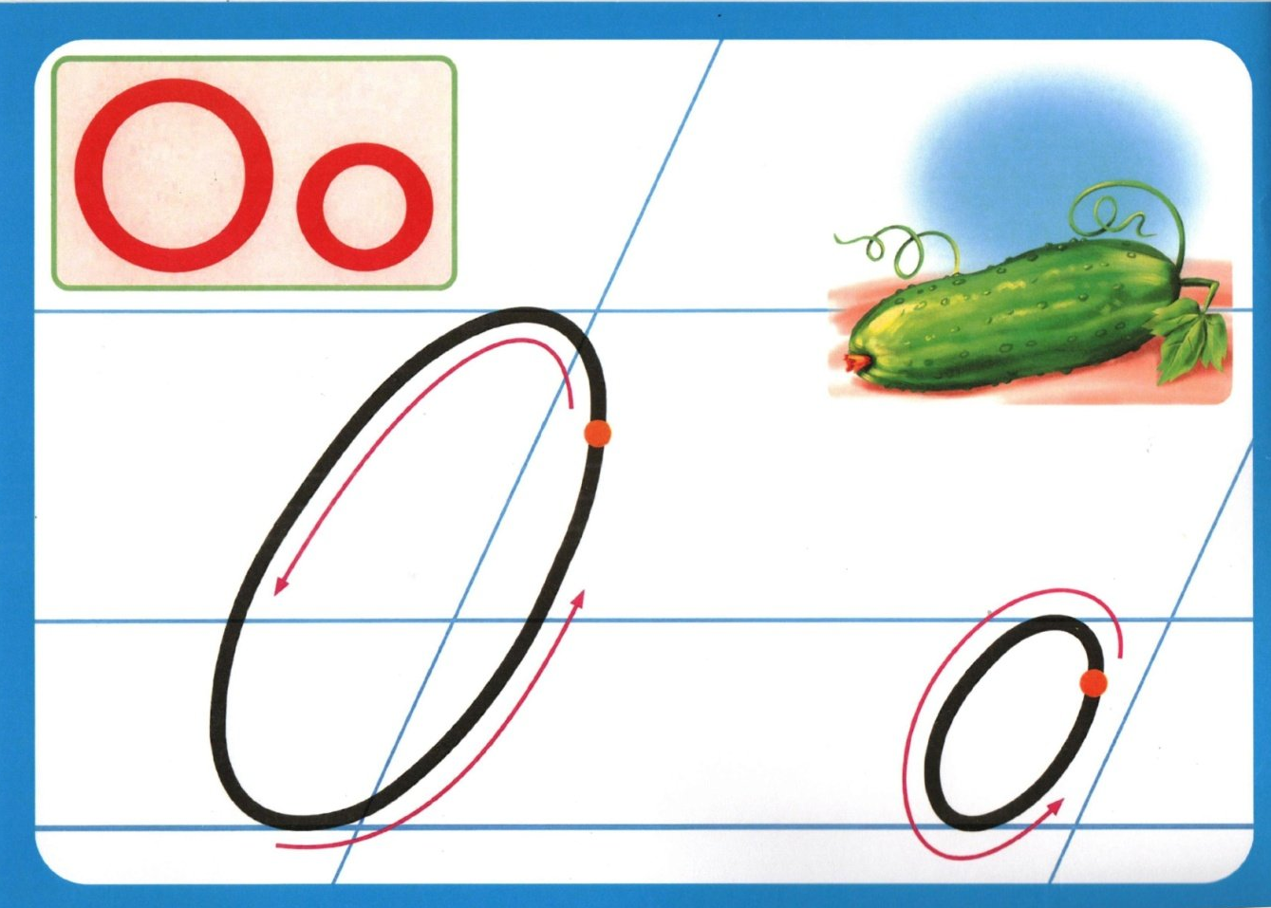

Slide 11
А М О У О
О……А О……А А…….О
О…….У О……А А…….О
О…….У У…….О
О……А А…….О О…….У У…….О
О……М М……О
О…….М М…….О
А…….О
О…….У У…….О
О…….М М…….О

